Slide 1

开源软件通识
第十七周汇报
小组成员：查琪乐、邱志斌、邱嘉堃、刘辉艺、吴思雨、闫皇冲、李伟鹏、褚茂誉

Slide 2
01
PART ONE
上周小组工作
汇报人：吴思雨

Slide 3

阶段成果总览
11 项
8 个
13 个
本周文档记录 Issue 完成
PR 已合并
变更文件
重点
小组补充
#140 导出穿透式 Excel 台账报错、#138 目标达成度中小数点导出优化、#132 刷新后用户信息显示不全、#121 用户管理界面优化、#128 导入按钮文字未显示、#125 教师用户无法删除且禁用后无法启用、#124 新建学院后无法删除、#106 增加教学班级批量导入功能。
本周重点完成导出格式、用户状态、权限管理、页面显示以及导入功能优化，进一步提升系统稳定性与页面使用体验。

Slide 4
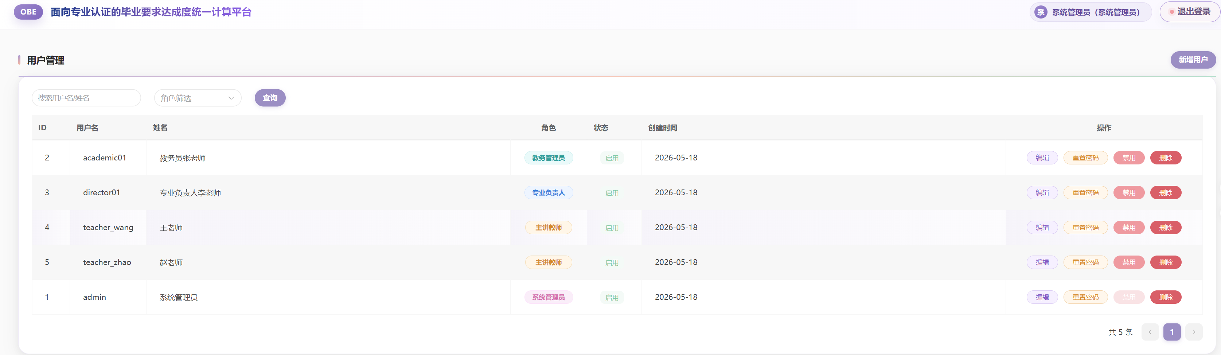
用户管理界面优化
Issue: 管理员-用户管理-创建时间一栏宽度加宽。且创建时间只显示日期，不要显示时间。

Slide 5
用户管理界面优化
问题分析：原表格列宽设置不够合理：
•ID列宽度为80px，略显宽敞
•姓名列宽度为220px，过于宽敞
•创建时间显示完整日期时间格式（如 T22:25:35），占用空间较多
解决方案：
列名 | 原宽度 | 新宽度 | 说明
ID | 80px | 70px | 缩小10px
姓名 | 220px | 160px | 缩小60px

Slide 6

用户信息持久化Bug修复
issue：页面刷新后，右上角显示的用户姓名、角色等信息丢失，显示为空白或部分缺失。需要重新登录才能恢复正常显示。
问题分析：userStore 中的用户信息（username、realName、roleCode、roleName）仅存储在内存中（ref），没有持久化到 localStorage。页面刷新时，这些值被重置为空字符串。
解决方案：
1. 初始化时从 localStorage 读取用户信息
2. 登录时将所有用户信息保存到 localStorage
3. 退出时清除所有 localStorage 中的用户信息
本次修复涉及的核心技术点：
Pinia Store 状态管理: 理解 ref 响应式变量仅在内存中持久
localStorage 持久化: 关键用户数据需要同步到 localStorage
Vue 组件生命周期: 页面刷新会重新初始化所有响应式状态
⚠️经验教训: 用户认证相关的核心数据（如 token、userId、用户信息）应当完整持久化，避免页面刷新导致状态丢失。

Slide 7
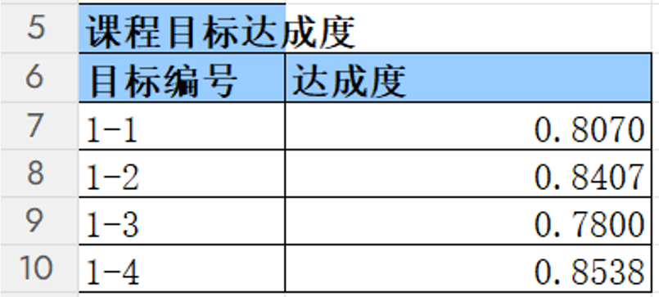
优化目标达成度小数点导出问题
issue：课程级计算导出的 Excel 报告中，“达成度”列未严格保留小数点后四位；
问题分析：课程级计算导出的 Excel 报告中，原始数据虽然可能已经具备四位小数精度，但 Excel 单元格未设置固定小数格式，因此会自动省略末尾的 0。
根本原因是后端在生成 Excel 时，直接将 BigDecimal 或 Number 写入单元格，并统一使用普通数据样式，没有对“达成度”列设置 0.0000 的数字格式。

Slide 8
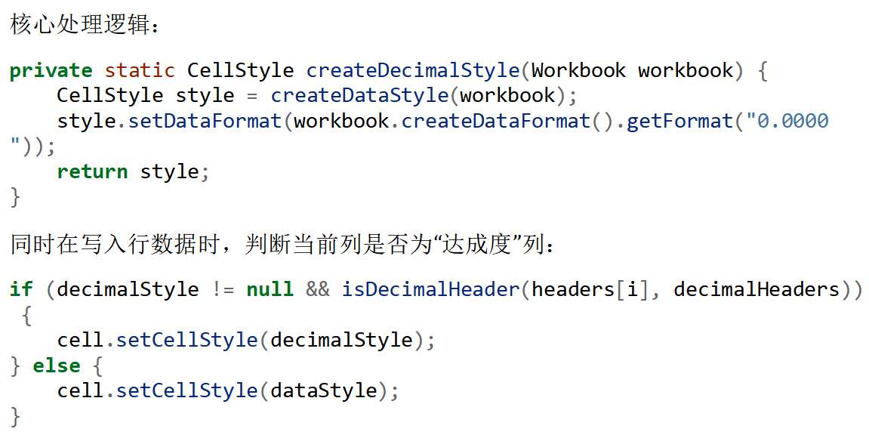
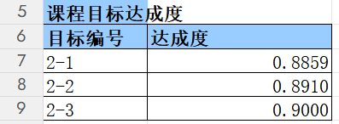
优化目标达成度小数点导出问题
解决方案：在 CourseExcelExporter.java 中新增四位小数样式，并仅对表头为“达成度”的列应用该样式。
优化效果：

Slide 9
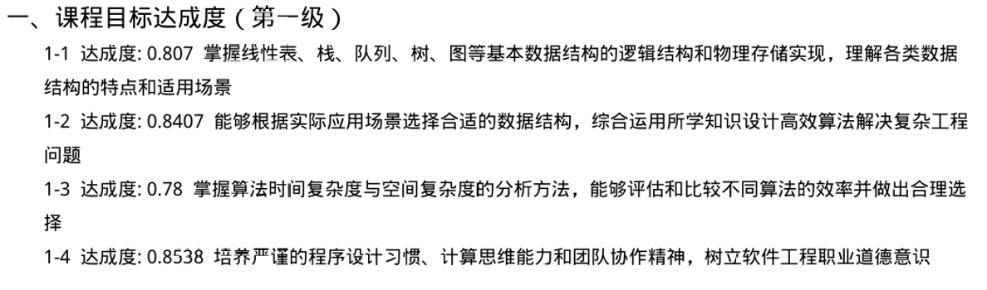
优化目标达成度小数点导出问题
issue：课程级计算导出的 PDF 报告中，目标达成度会自动省略末尾 0；
问题分析：PDF 报告中目标达成度原先调用统一的 format 方法，该方法使用了：
value.stripTrailingZeros().toPlainString()，该写法会主动去除末尾的 0。后来如果直接将统一的 format 方法改为四位小数，又会导致“满分”“平均分”等分数字段也变为四位小数，
例如：满分: 100.0000
平均分: 84.0000
这不符合 PDF 报告的正常阅读习惯。

Slide 10
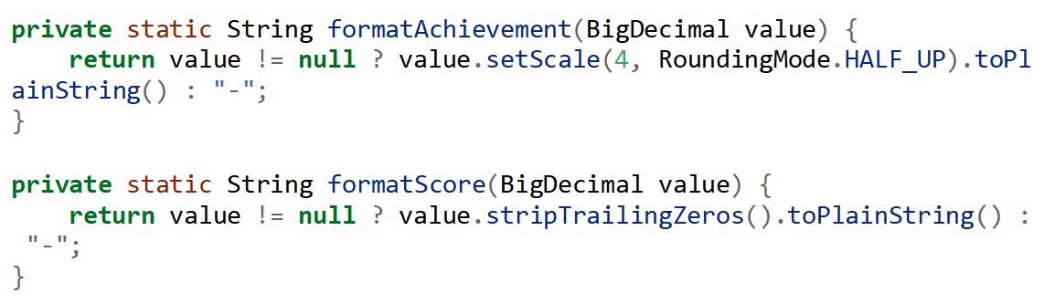
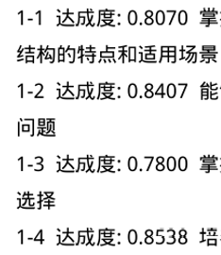
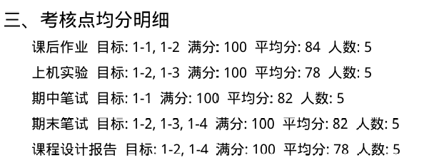
优化目标达成度小数点导出问题
解决方案：在 PdfExporter.java 中区分“达成度”和“分数”两类数据格式。
新增两个格式化方法：
其中：
• formatAchievement 专门用于课程目标达成度和课程级指标点达成度；
• formatScore 用于满分、平均分等分数字段。
优化效果：

Slide 11
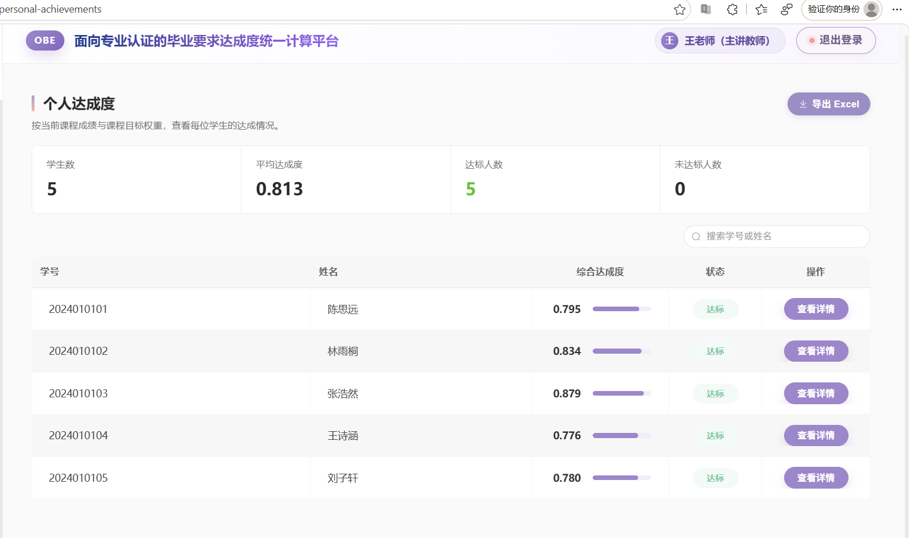
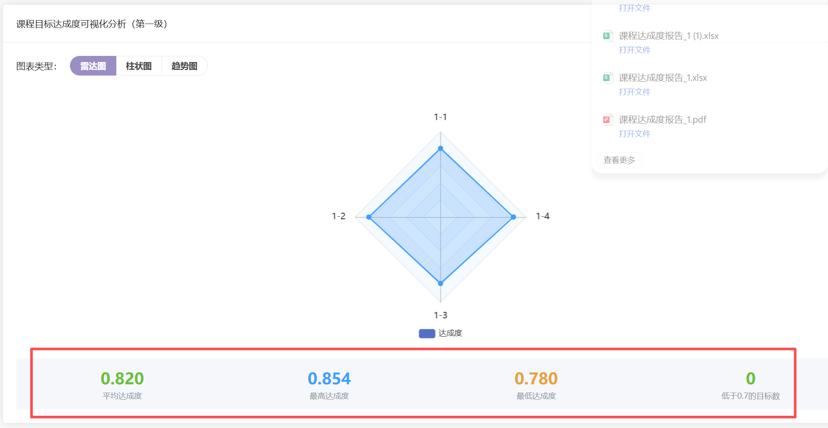
优化目标达成度小数点导出问题
issue：课程级计算页面中的平均达成度、最高达成度、最低达成度原先只显示三位小数；个人达成度页面中的平均达成度、综合达成度原先只显示三位小数。
本次修改目标是：所有达成度类数据统一保留小数点后四位，数量类和分数字段不强制保留四位小数，同时不改变原有计算逻辑

Slide 12
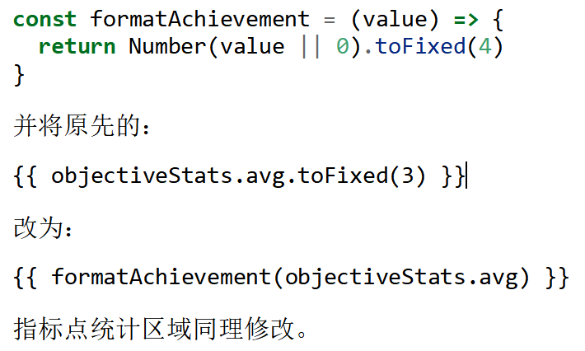
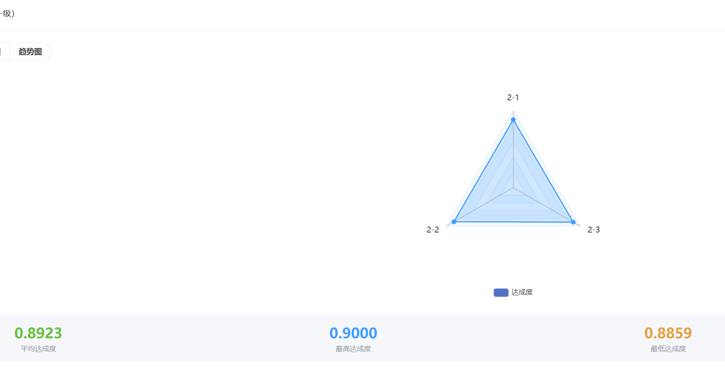
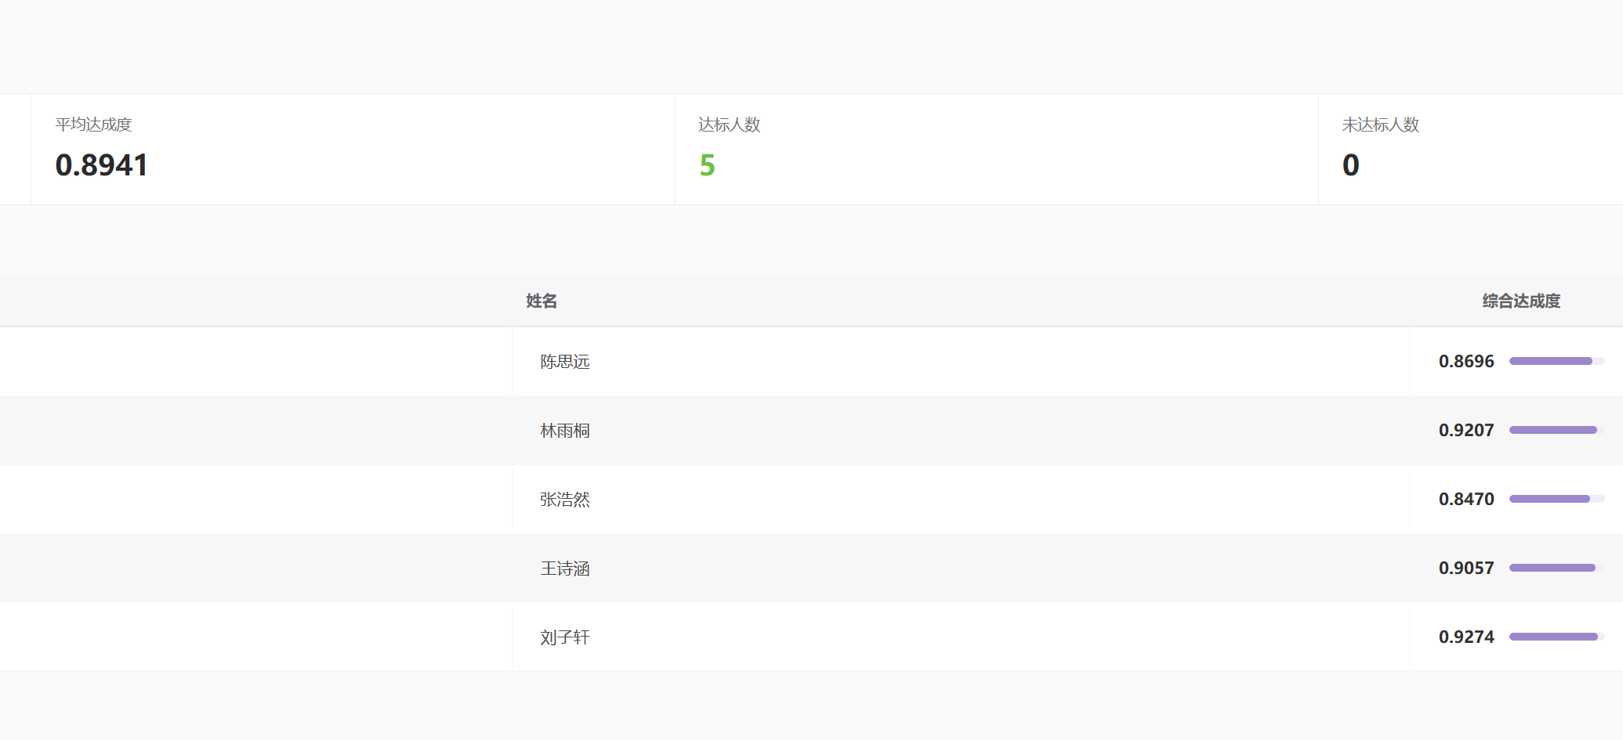
优化目标达成度小数点导出问题
解决方案：在 CourseCompute.vue 中，将平均达成度、最高达成度、最低达成度统一改为调用四位小数格式化方法：
优化效果：

Slide 13
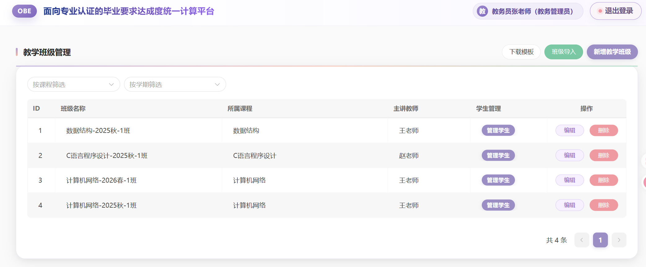
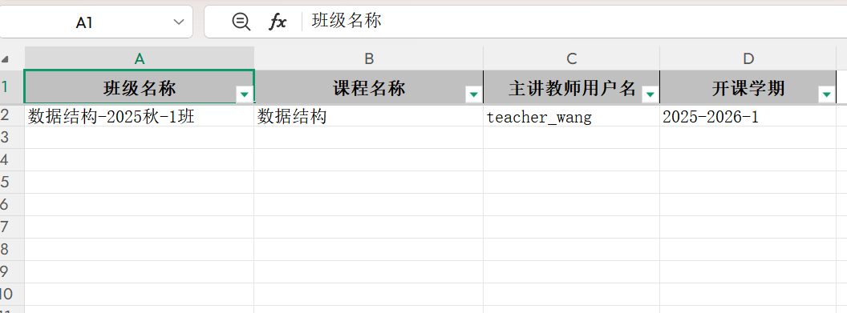
教学班级批量导入
issue：解决教务管理员只能逐个新增教学班级的问题，新增模板下载、批量导入、格式校验、错误提示和重复提交防护。
模板：

Slide 14
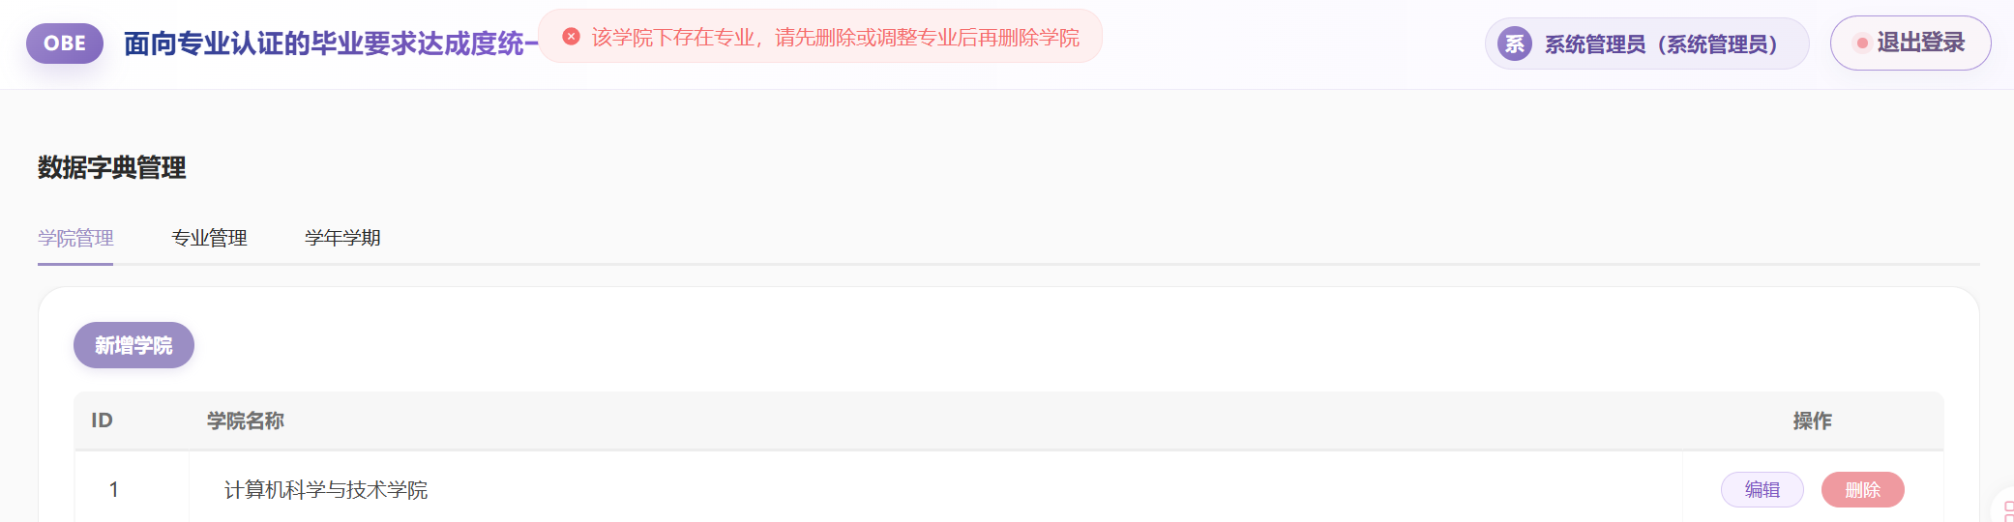
学院删除失败修复
issue：补齐学院删除链路，并在删除前校验学院是否存在、是否被专业、学生或用户引用，避免产生脏数据。
在数据字典管理中“新建学院后无法删除”。要求先定位学院管理页面、前端 API 和后端学院接口，补齐删除链路。删除前必须校验学院是否存在，以及是否被专业、学生或用户等数据引用。若存在关联数据，应阻止删除并返回明确提示。

Slide 15
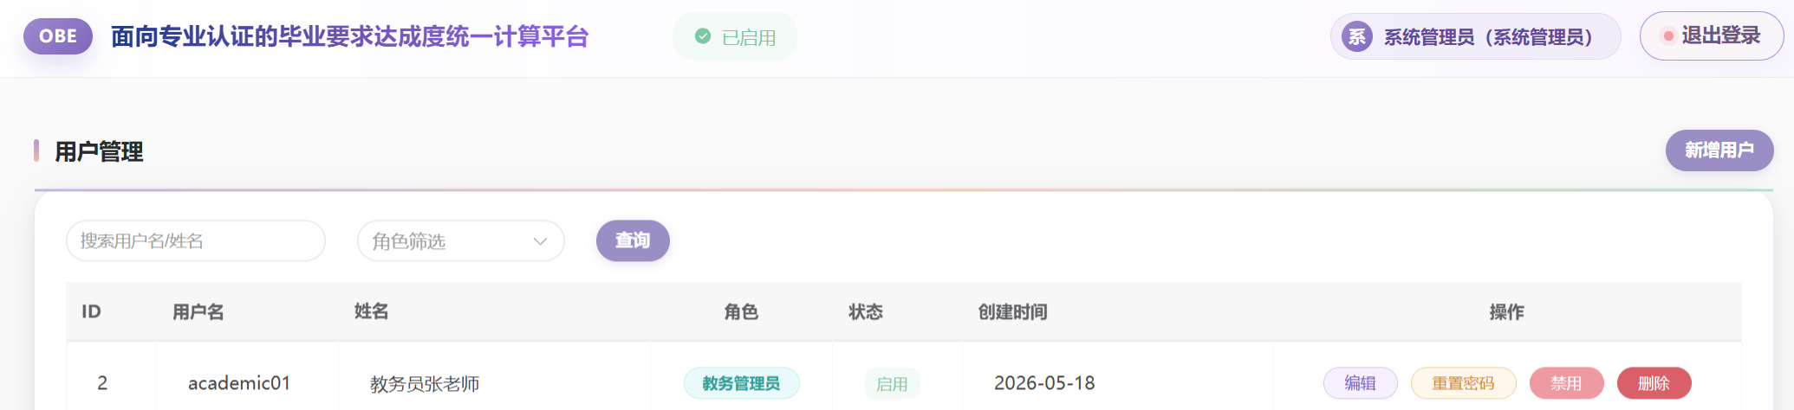
教师用户启用与安全删除
issue：教师用户新增后无法删除，并且禁用后无法启用。需要考虑当前登录用户不能被删除/禁用，操作成功后列表要刷新，失败时要给出明确提示。

Slide 16
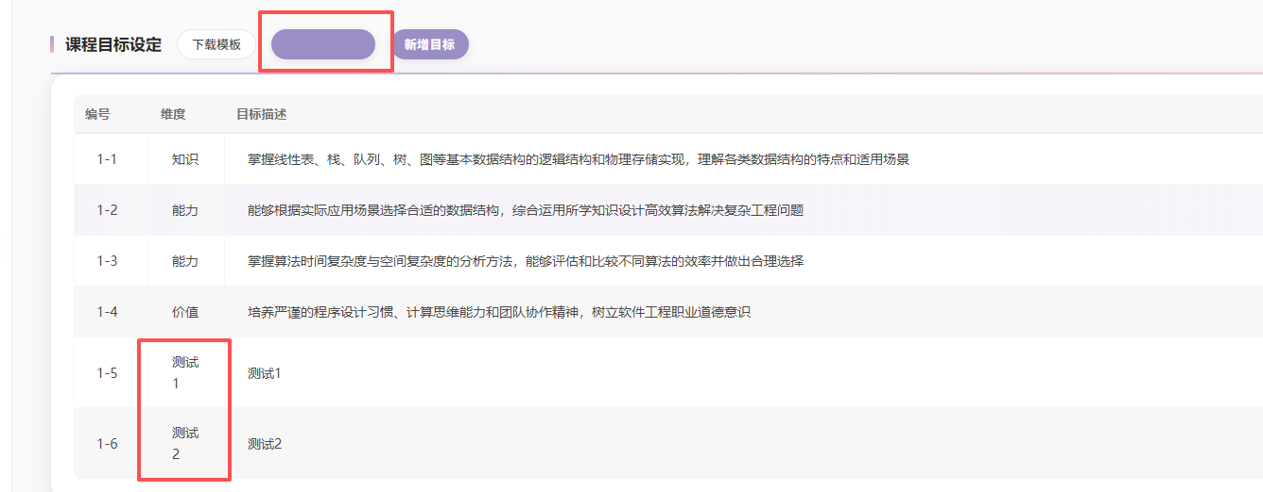
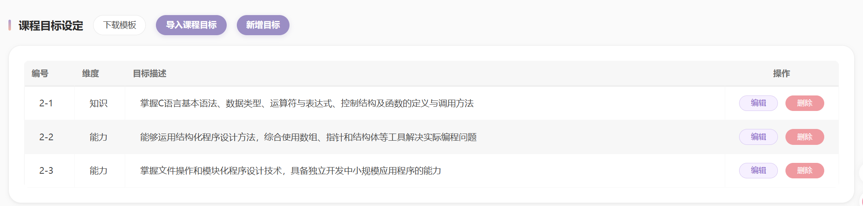
导入按钮文字不可见
issue：修复课程目标、考核点、题目、成绩导入按钮文字与背景对比度不足的问题。加宽课程目标维度列，避免“测试1”“测试2”等短文本换行。
优化效果：

Slide 17
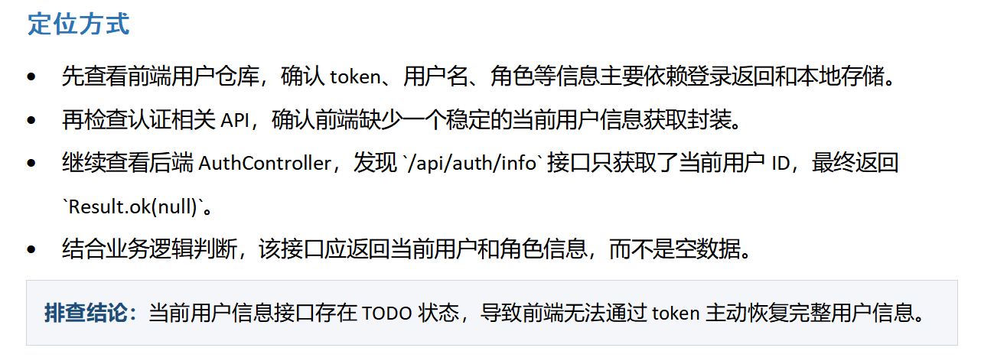
系统问题排查
在检查系统可完善点时，需要优先关注登录后用户状态恢复这一类基础问题。该类问题虽然不一定直接影响某个单独页面的按钮，但会影响刷新页面、重新进入系统、角色菜单判断和用户信息展示，是后台管理系统中比较基础也比较重要的稳定性问题。

Slide 18
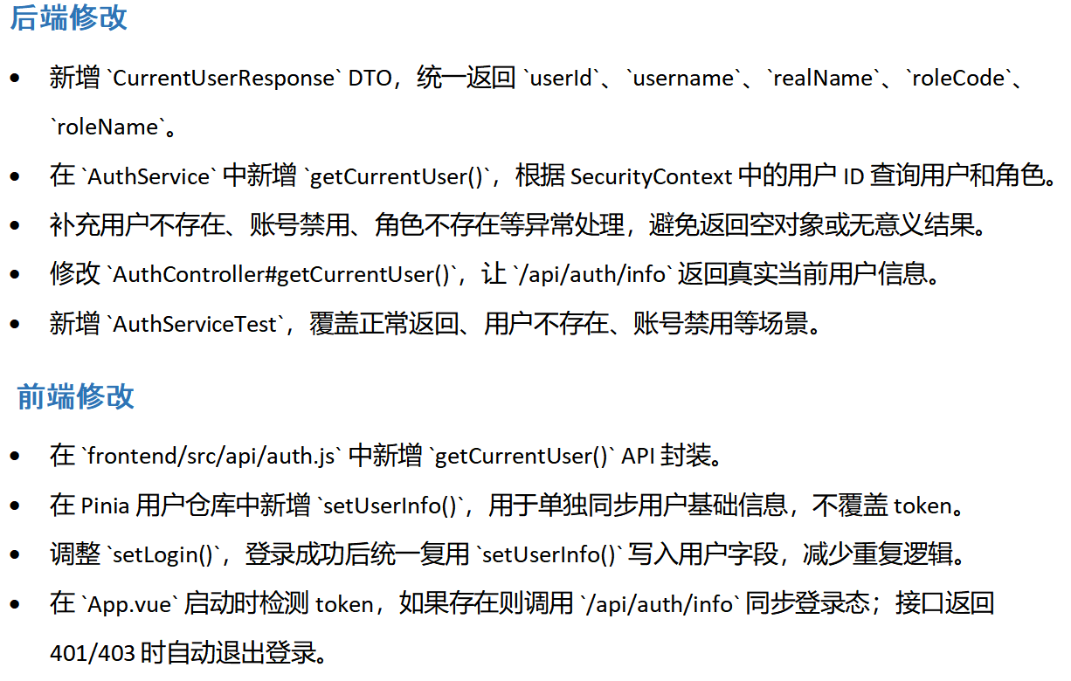
当前用户信息接口修复
issue：系统原有 `/api/auth/info` 接口在 AuthController 中只调用 `authService.getCurrentUserId()`，最后返回 `Result.ok(null)`。这会导致前端虽然持有 token，但无法通过接口恢复当前登录用户的用户名、真实姓名、角色编码和角色名称。
优化方法：

Slide 19
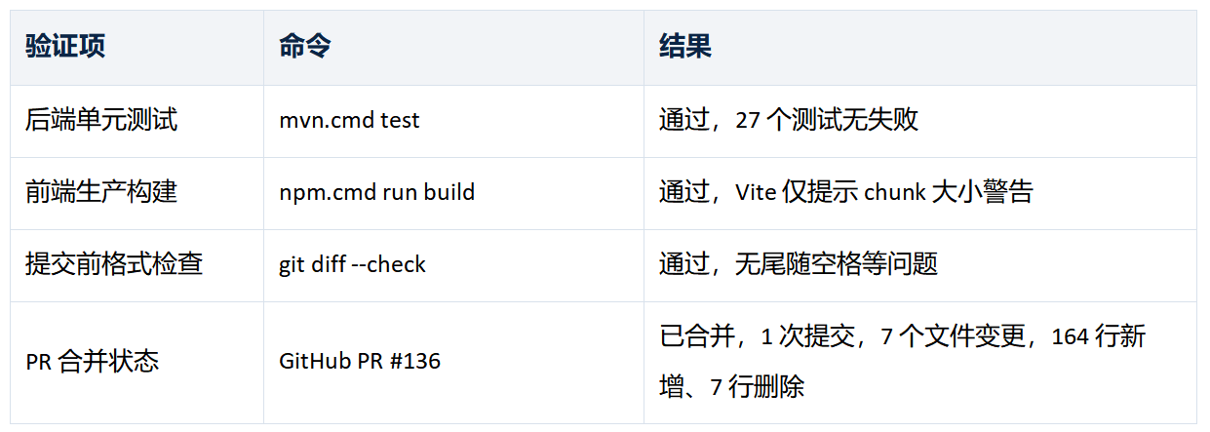
当前用户信息接口修复
测试与验证：

Slide 20
02
PART TWO
系统演示
汇报人：闫皇冲

Slide 21
谢谢

